Slide 1
第四章 网络互联(6)

Slide 2
提纲
4.1 网际协议IP
4.2 划分子网和构造超网
4.2.1 划分子网
4.2.2 构造超网
4.3 网络控制与诊断--ICMP协议
4.4 IP路由协议
4.5 IP多播
4.6 虚拟专用网 VPN
4.7 网络地址转换 NAT

Slide 3
地址空间的效率和可扩展性问题
4.2.2 构造超网
某公司网络由4064台主机构成
方案一：申请一个B类地址？
一个B类地址空间可容纳65534个主机，使用率仅4064/65534 = 6.2%
子网划分？依然未解决地址浪费问题
方案二：分配16个C类地址？
保证了地址利用率
路由器超量存储！
若一个站点分配了16个C类网络号，则每个主干路由器需要增加16条记录才能将分组传送到该站点，尽管路径是相同的
一个B类地址浪费，多个C类地址路由表太长，如何解决该问题？

Slide 4
地址空间的效率和可扩展性问题
4.2.2 构造超网
所有地址的高20位是相同的
将20位作为网络号，路由表中仅需要一个路由表项
网络地址为：192.4.16/20
某公司网络由4064台主机构成
一个B类地址浪费，多个C类地址路由表太长，如何解决该问题？
16个C类地址连续分配
例：分配C类网络号为192.4.16 --- 192.4.31
1 1 0 0 0 0 0 0
0 0 0 0 0 1 0 0
0 0 0 1 0 0 0 0
0 0 0 0 0 0 0 0
1 1 0 0 0 0 0 0
0 0 0 0 0 1 0 0
0 0 0 1 0 0 0 1
0 0 0 0 0 0 0 0
……
1 1 0 0 0 0 0 0
0 0 0 0 0 1 0 0
0 0 0 1 1 1 1 0
0 0 0 0 0 0 0 0
1 1 0 0 0 0 0 0
0 0 0 0 0 1 0 0
0 0 0 1 1 1 1 1
0 0 0 0 0 0 0 0

Slide 5
无分类域间路由 CIDR
4.2.2 构造超网
无分类域间路由 CIDR (Classless Inter-Domain Routing)
打破地址分类的严格界线，网络号为可变长---更有效地分配 IPv4 地址空间
仅仅使用转发表中的一条记录来指示如何到达多个不同网络 ---- 路由聚合
从(使用子网掩码)三级编址 又回到了无分类的两级编址
IP地址 = 网络前缀(network prefix) + 主机号
使用各种长度的network-prefix来代替分类地址中的网络号和子网号
使用“斜线记法”(slash notation)，又称为CIDR记法
即在 IP 地址后面加上一个斜线“/”，写上网络前缀所占的位数（这个数值对应于三级编址中子网掩码中 1 的个数）
把网络前缀都相同的连续的 IP 地址组成“CIDR 地址块”

Slide 6
CIDR地址块
4.2.2 构造超网
193.14.32.0/20 表示的地址块共有 2¹² 个地址
网络前缀20位，主机号 12 位
地址块范围：193.14.32.0 ~ 193.14.47.255
193.14.32.0
最小地址
1 1 0 0 0 0 0 1
0 0 0 0 1 1 1 0
0 0 1 0
0 0 0 0 0 0 0 0 0 0 0 0
1 1 0 0 0 0 0 1
0 0 0 0 1 1 1 0
0 0 1 0
0 0 0 0 0 0 0 0 0 0 0 1
……
1 1 0 0 0 0 0 1
0 0 0 0 1 1 1 0
0 0 1 0
1 1 1 1 1 1 1 1 1 1 1 0
最大地址
1 1 0 0 0 0 0 1
0 0 0 0 1 1 1 0
0 0 1 0
1 1 1 1 1 1 1 1 1 1 1 1
193.14.47.255

Slide 7
路由聚合，构成超网
4.2.2 构造超网
路由聚合
CIDR 地址块可以表示很多地址，这种地址的聚合称为路由聚合
使得路由表中的一个项目可以表示很多个(例如上千个)原来传统分类地址的路由
也称为构成超网 (supernetting)
如：前缀长度13~15的CIDR地址块可能包含了多个B类或C类地址；前缀长度17~23 位的 CIDR 地址块都包含了多个 C 类地址
这些地址合起来就构成了超网
网络前缀越短，其地址块所包含的地址数就越多；而在三级结构的IP地址中，划分子网是使网络前缀变长
超网是将多个网络聚合：使属于一个自治系统（AS）多个网络地址映射到一个地址
子网是将一个(逻辑)网络拆分：使多个物理网络共享一个网络地址

Slide 8
CIDR 地址块划分举例
4.2.2 构造超网
ISP
大学 X
206.0.64.0/18
互联网
206.0.68.0/22
206.0.68.0/23
206.0.70.0/24
206.0.71.0/25
206.0.71.128/25
206.0.68.0/25
206.0.68.128/25
206.0.69.0/25
206.0.69.128/25
206.0.70.0/26
206.0.70.64/26
206.0.70.128/26
206.0.70.192/26
相当于64个C类网络 (2⁶)
206.0.71.0/26
206.0.71.64/26
206.0.71.128/26
206.0.71.192/26
三系
四系
一系
二系
单位 | 地址块 | 二进制表示 | 地址数
ISP | 206.0.64.0/18 | 11001110.00000000.01* | 16384
大学 | 206.0.68.0/22 | 11001110.00000000.010001* | 1024
一系 | 206.0.68.0/23 | 11001110.00000000.0100010* | 512
二系 | 206.0.70.0/24 | 11001110.00000000.01000110.* | 256
三系 | 206.0.71.0/25 | 11001110.00000000.01000111.0* | 128
四系 | 206.0.71.128/25 | 11001110.00000000.01000111.1* | 128

Slide 9
CIDR 地址块划分举例
4.2.2 构造超网
ISP
大学 X
206.0.64.0/18
因特网
206.0.68.0/22
206.0.68.0/23
206.0.70.0/24
206.0.71.0/25
206.0.71.128/25
206.0.68.0/25
206.0.68.128/25
206.0.69.0/25
206.0.69.128/25
206.0.70.0/26
206.0.70.64/26
206.0.70.128/26
206.0.70.192/26
相当于4个连续的C类地址块 (2²)，占ISP地址空间的1/16
206.0.71.0/26
206.0.71.64/26
206.0.71.128/26
206.0.71.192/26
三系
四系
一系
二系
单位 | 地址块 | 二进制表示 | 地址数
ISP | 206.0.64.0/18 | 11001110.00000000.01* | 16384
大学 | 206.0.68.0/22 | 11001110.00000000.010001* | 1024
一系 | 206.0.68.0/23 | 11001110.00000000.0100010* | 512
二系 | 206.0.70.0/24 | 11001110.00000000.01000110.* | 256
三系 | 206.0.71.0/25 | 11001110.00000000.01000111.0* | 128
四系 | 206.0.71.128/25 | 11001110.00000000.01000111.1* | 128

Slide 10
CIDR 地址块划分举例
4.2.2 构造超网
ISP
大学 X
206.0.64.0/18
互联网
206.0.68.0/22
206.0.68.0/23
206.0.70.0/24
206.0.71.0/25
206.0.71.128/25
206.0.68.0/25
206.0.68.128/25
206.0.69.0/25
206.0.69.128/25
206.0.70.0/26
206.0.70.64/26
206.0.70.128/26
206.0.70.192/26
206.0.71.0/26
206.0.71.64/26
206.0.71.128/26
206.0.71.192/26
三系
四系
一系
二系
单位 | 地址块 | 二进制表示 | 地址数
ISP | 206.0.64.0/18 | 11001110.00000000.01* | 16384
大学 | 206.0.68.0/22 | 11001110.00000000.010001* | 1024
一系 | 206.0.68.0/23 | 11001110.00000000.0100010* | 512
二系 | 206.0.70.0/24 | 11001110.00000000.01000110.* | 256
三系 | 206.0.71.0/25 | 11001110.00000000.01000111.0* | 128
四系 | 206.0.71.128/25 | 11001110.00000000.01000111.1* | 128
路由聚合
ISP拥有64个C类网络，现仅需要一个路由表项206.0.64.0/18就全部可达
大学的四个系，在ISP的路由器的路由表中也仅需一项206.0.68.0/22

Slide 11
最长前缀匹配
4.2.2 构造超网
使用 CIDR ，在查找路由表时可能会得到不止一个匹配结果
解决方案：最长前缀匹配(longest-prefix matching)
又称为最长匹配或最佳匹配
从匹配结果中选择具有最长网络前缀的路由
网络前缀越长，其地址块就越小，因而路由就越具体(more specific)

Slide 12
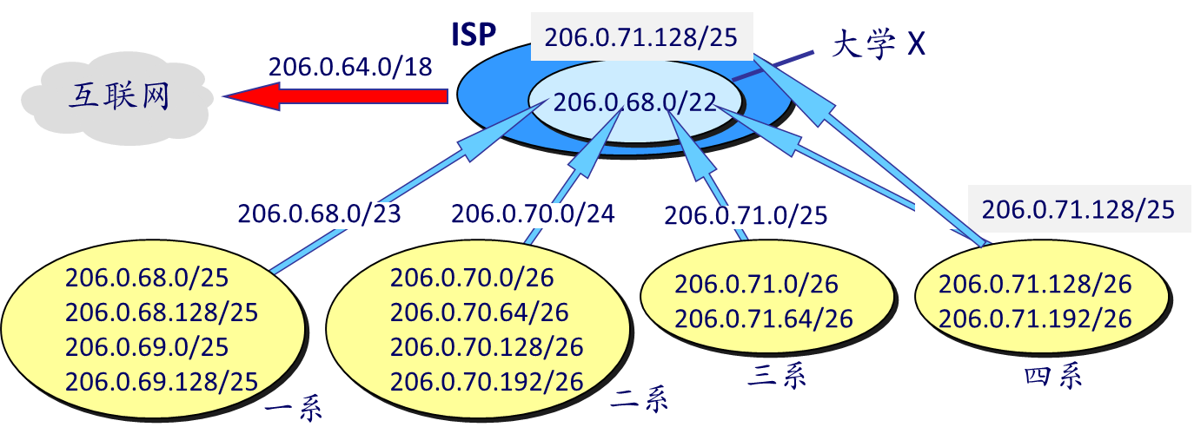
最长前缀匹配
4.2.2 构造超网
举例：前例中的四系希望ISP直接交付其分组，不通过大学的路由器，ISP的路由表中会同时有两项
206.0.68.0/22 （大学）
206.0.71.128/25 （四系）
ISP路由器收到目的地址为D=206.0.71.128的分组时，与上述两项都能匹配
查找第1项 206.0.68.0/22
第 1 项的掩码 M 有 22 个连续的 1：
M = 11111111 11111111 11111100 00000000
M与D逐位相与
11111111. 11111111. 11111100. 00000000
206 . 0 . 01000111. 128
206 . 0 . 01000100. 0 (206.0.68.0)
匹配！

Slide 13
最长前缀匹配
4.2.2 构造超网
举例：前例中的四系希望ISP直接交付其分组，不通过大学的路由器，ISP的路由表中会同时有两项
206.0.68.0/22 （大学）
206.0.71.128/25 （四系）
ISP路由器收到目的地址为D=206.0.71.128的分组时，与上述两项都能匹配
查找第1项 206.0.68.0/22，匹配！
查找第2项 206.0.71.128/25
第 2 项的掩码 M 有 25 个连续的 1：
M = 11111111 11111111 11111111 10000000
M与D逐位相与
11111111. 11111111. 11111111. 10000000
206 . 0 . 71 . 10000000
206 . 0 . 71 . 10000000 (206.0.71.128)
匹配！

Slide 14
最长前缀匹配
4.2.2 构造超网
举例：前例中的四系希望ISP直接交付其分组，不通过大学的路由器，ISP的路由表中会同时有两项
206.0.68.0/22 （大学）
206.0.71.128/25 （四系）
ISP路由器收到目的地址为D=206.0.71.128的分组时，与上述两项都能匹配
查找第1项 206.0.68.0/22，匹配！
查找第2项 206.0.71.128/25，匹配！
选择两个匹配的地址中更具体的一个，即选择最长前缀的地址
第2项 206.0.71.128/25

Slide 15
最长前缀匹配的路由查找效率
4.2.2 构造超网
最简单的查找算法：对所有可能的前缀进行循环查找
对于目的地址D，对每个可能的前缀长度M (1~32, 32为特定主机路由 )
提取D中的前M位，与路由表中的网络号匹配
最坏情况32次
提高路由查找效率
线速100Gb/s，分组平均长度2000bits
路由器处理能力应达到5000万分组/秒(50Mpps)
通过良好的数据结构、快速查找算法
硬件查找、路由查找算法优化

Slide 16

Any
Questions
谢谢！

